Slide 1
数字电路与逻辑设计B
典型题型操练
南京邮电大学
电子与光学工程学院
臧裕斌

Slide 2
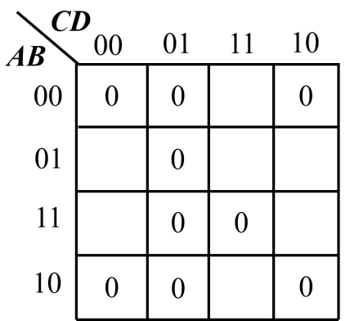
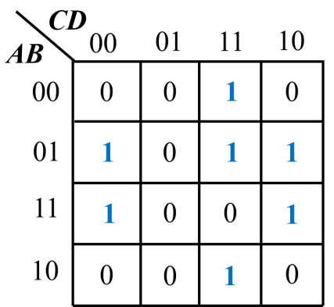
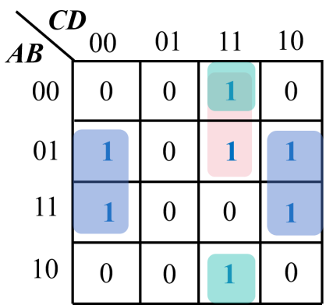
1.小明同学在使用卡诺图化简4元逻辑函数F(A,B,C,D)时，错误地将卡诺图中的0按照化简步骤圈了起来，并得到了错误的最简与或式 。
假定小明仅仅只是圈0这一步做错了，其他步骤正确，试写出正确的最简与或式。

Slide 3
2. 分析下图电路的逻辑功能。
（1）由逻辑图逐级写出表达式，进行化简与变换；
（2）由表达式列出真值表;
（3）分析逻辑功能 。

Slide 4
1) 写表达式
A B C | F₁ F₂
0 0 0 | 0 0
0 0 1 | 1 1
0 1 0 | 1 1
0 1 1 | 0 1
1 0 0 | 1 0
1 0 1 | 0 0
1 1 0 | 0 0
1 1 1 | 1 1
F₁ = A⊕B⊕C
F₂ = A(B ⊕C) + BC
2) 列真值表
3) 确定逻辑功能
该电路实现1位二进制全减器的功能。A、B、C、F₁、F₂分别表示被减数、减数、来自低位的借位、本位差、本位向高位的借位。

Slide 5
3. 电话室需对3种电话编码控制，按紧急次序排列优先权高低为：火警电话、急救电话、普通电话，分别编码为11, 10, 01；当无电话时，编码为00。试用与非门设计编码电路。
（1）确定输入输出变量（个数、名称），列出真值表；
（2）写出逻辑表达式，并根据所选器件，化简成相应形式的最简表达式；
（3）画出逻辑图。

Slide 6
解：令火警电话、急救电话、普通电话分别为A，B，C，编码输出为D₁，D₀。
1）列真值表
A B C | D₁ D₀
1 Ø Ø | 1 1
0 1 Ø | 1 0
0 0 1 | 0 1
0 0 0 | 0 0

Slide 7
2）列卡诺图，写最简表达式
BC
BC
00
01
11
10
00
01
11
10
A
A
0
0
0
1
1
0
0
1
0
0
1
1
1
1
1
1
1
1
1
1
D₁ = A+B
D₀ = A+BC
3）画电路图

Slide 8
4.已知BCD码 (A₃A₂A₁A₀.a₃a₂a₁a₀)_{8421BCD}， 设计电路将该数四舍五入。
解： 当小数部分大于4时，整数部分应加1，即
A₃A₂A₁A₀
＋
1
CO S₃ S₂ S₁ S₀
当相加结果 S₃ S₂ S₁ S₀ 为1010时，应进行修正。

Slide 9
因为1010不是(10)₁₀的8421BCD码表示形式，正确结果应为0001 0000，所以：
非法码
1010
加6修正
﹢
0110
0001 0000

Slide 10
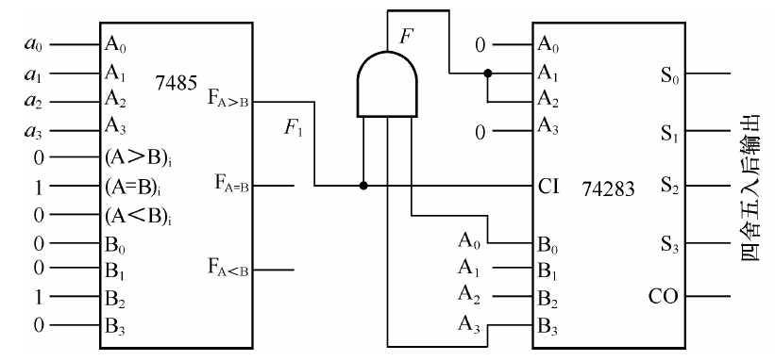

Slide 11
5.分别用一片74151和½ 74153 实现函数
F = ABC+ABC+ABD+ABD+ACD。
解：这是一个四变量函数，对其一次降维后可用74151实现，两次降维后可用 ½ 74153实现。

Slide 12
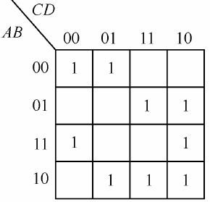
BC
00
01
11
10
A
0
1
0
1
0
1
D
1
D
D
B
0
1
A
0
C
C
1
C+D
D

Slide 13
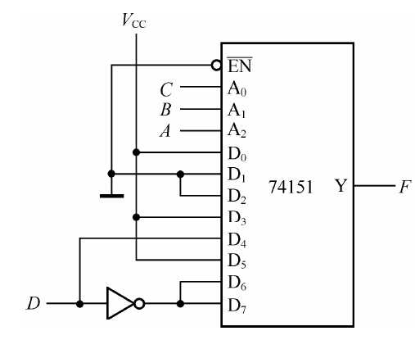
A₁A₀
BC
A₂
00
01
11
10
00
01
11
10
A
0
D₀
D₁
D₃
D₂
0
1
0
1
0
1
D₄
D₅
D₇
D₆
1
D
1
D
D

Slide 14
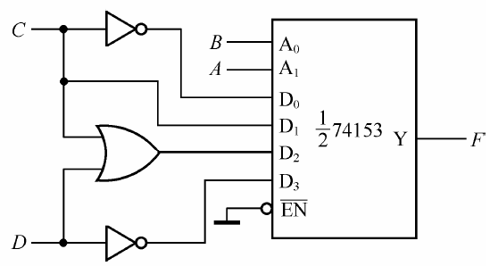
A₀
B
0
1
0
1
A
A₁
0
C
C
0
D₀
D₁
1
D₂
D₃
1
C+D
D

Slide 15
6. 逻辑电路如图所示，已知CP和X的波形，请画出Q1和Q2的波形，已知触发器的初始状态均为0。

Slide 16
CP
X
Q
1
J
=K
2
2
Q
2

Slide 17
7. 逻辑电路如图所示，已知CP和A的波形，请画出触发器Q端的波形，假设触发器的初始状态为0。
Q
A
1J
CP
C1
CP
1K
A
R
Q

Slide 18
Q
CP
A
1J
CP
C1
1K
A
R
Q
R
Q

Slide 19
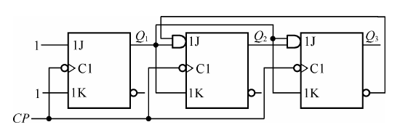
8.分析下图同步计数电路，画出状态转移图并说明能否自启动。
①根据电路图写出三组方程
a. 激励方程
b. 次态方程
c. 输出方程
②作状态转移表或状态转移图或波形图
③电路的逻辑功能描述

Slide 20
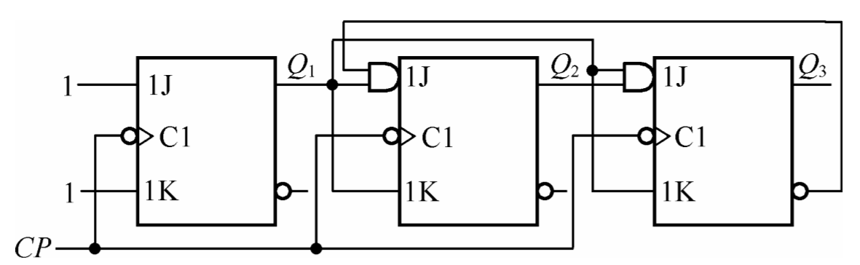
解：激励方程：
J₁=K₁=1；
J₂=Q₁^{n}‾Q₃^{n}，K₂=Q₁^{n}
J₃=Q₁^{n}Q₂^{n}，K₃=Q₁^{n}
状态转移图
Q₃Q₂Q₁
状态方程：
111
110
Q₁^{n+1}=[‾Q₁^{n}] ·CP↓
000
001
010
Q₂^{n+1}=[Q₁^{n}‾Q₃^{n}‾Q₂^{n}+‾Q₁^{n}Q₂^{n}]·CP↓
101
100
011
Q₃^{n+1}=[Q₁^{n}Q₂^{n}‾Q₃^{n}+‾Q₁^{n}Q₃^{n}]·CP↓
该电路具有自启动性。

Slide 21
9.试写出下图各电路的状态转移表。
&
&
1
CO
Q
3
Q
2
Q
1
Q
0
P
1
CO
Q
3
Q
2
Q
1
Q
0
P
1
1
74161
1
CR
74161
T
CR
T
1
CP
LD
D
3
D
2
D
1
D
0
CP
CP
LD
D
3
D
2
D
1
D
0
CP
0 0 1 1
(a)
(b)

Slide 22
序号
Q
3
Q
2
Q
1
Q
0
&
0
0000
1
0001
CO
Q
Q
Q
Q
P
1
2
0010
3
2
1
0
CR
74161
T
1
3
0011
1
LD
D
D
D
D
CP
CP
4
0100
3
2
1
0
5
0101
6
0110
7
0111
(a)
8
1000
9
1001
起跳状态
10
1010
反馈状态
/0
/0

Slide 23
&
序号
Q
3
Q
2
Q
1
Q
0
0
0011
CO
Q
3
Q
2
Q
1
Q
0
P
1
1
0100
1
CR
74161
T
1
2
0101
LD
D
3
D
2
D
1
D
0
CP
CP
3
0110
4
0111
5
1000
0 0 1 1
6
1001
7
1010
起跳状态
反馈状态
(b)

Slide 24
10. 写出下图电路的状态转移表并求出模长M。
CP↓个数 | Q₃ | Q₂ | Q₁ | Q₀ | LD
0 | 0 | 0 | 0 | 0 | 0
1 | 0 | 0 | 1 | 1 | 1
2 | 0 | 1 | 0 | 0 | 0
3 | 0 | 1 | 1 | 1 | 1
4 | 1 | 0 | 0 | 0 | 0
5 | 1 | 0 | 1 | 1 | 1
6 | 1 | 1 | 0 | 0 | 0
7 | 1 | 1 | 1 | 1 | 1
8 | 0 | 0 | 0 | 0 | 0
1
CO
Q
3
Q
2
Q
1
Q
0
P
CR
74161
T
LD
D
D
D
D
CP
CP
3
2
1
0
1
M=8

Slide 25
11. 写出下图中74161输出端的状态编码表及74151输出端产生的序列信号。

Slide 26
解：74161采用复0法，实现模M=10的计数器
 | F
0 0 0 0 | 1
0 0 0 1 | 1
0 0 1 0 | 1
0 0 1 1 | 1
0 1 0 0 | 0
0 1 0 1 | 0
0 1 1 0 | 0
0 1 1 1 | 1
1 0 0 0 | 1
1 0 0 1 | 0
1/0 0 1/0 0
Q₃ Q₂ Q₁ Q₀
74151输出端产生的序列信号为：
1111000110，…

Slide 27
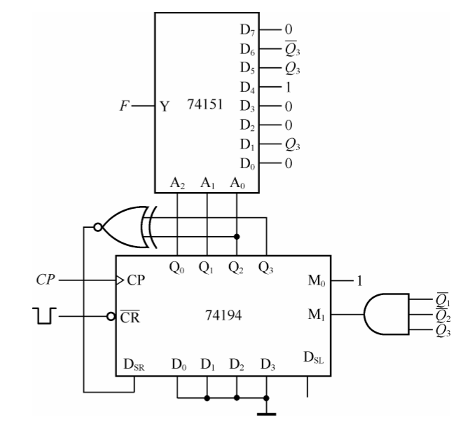
12.写出图中的74194输出端的编码表及数据选择器输出端F处的序列信号。
序号
D
Q
0
Q
1
Q
2
Q
3
F
M
1
SR
0
1
0000
0
0
1
1
1000
1
0
2
1
1100
1
0
3
0
1110
0
0
4
1
0111
0
0
5
1
1011
1
0
6
0
1101
0
0
7
0
0110
0
0
8
1
0011
1
0
9
1
1001
1
1
F处的序列为：0110010011。

Slide 28
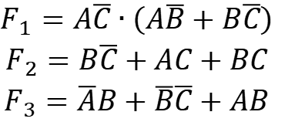
13.PLA阵列如图所示，写出F₁~F₃的逻辑函数表达式。
A
X
X
X
X
1
X
B
X
X
X
X
1
X
X
X
与
C
X
阵
1
X
X
X
列
X
X
X
X
F
X
X
X
1
或
F
阵
X
X
X
2
列
F
3
$$\begin{matrix}F_{1}=A\overline{C}∙\left(A\overline{B}+B\overline{C}\right) \\ F_{2}=B\overline{C}+AC+BC \\ F_{3}=\overline{A}B+\overline{B}\overline{C}+AB\end{matrix}$$

Slide 29
14.（1）如图（a）所示的PLA阵列，写出F₁的逻辑表达式；（2）对F1进行化简后，在图（b）中重新表示。
解：$F_{1}\left(A,B,C\right)=\sum{m\left(0,1,3,7\right)}。$化简后可得：$F_{2}=\overline{A}\overline{B}+BC$。用PLA重新表示$F_{1}$如图（b）所示。
A
X
A
1
X
X
X
1
X
B
X
X
B
X
1
X
X
与
1
X
与
C
X
X
X
阵
C
X
阵
X
列
列
1
1
X
X
X
X
F
X
X
F
或
1
或
1
阵
阵
列
列
图（a）
图（b）

